Slide 1
«Формирующее оценивание: шаг к учебной самостоятельности» «Когда учебные цели становятся понятными и открытыми для детей…»
Районный семинар учителей начальных классов
ГБОУ № 509
28.02.2017г.

Slide 2
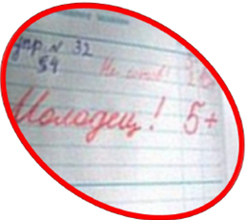
Нужно расшифровать отметку, оценку…
«Я не понимаю, чего от меня хотят!»
«Ну, что ты там сегодня получил?»
«Не знаю, почему «3» поставили?»
«Почему «4», а не «5»?»
«Моему ребенку поставили не ту оценку! Мы занимаемся, у него не может быть тройки!»

Slide 3
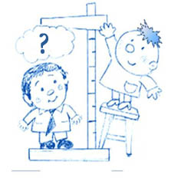
Ученики должны понимать:
Каких достижений учитель от них ожидает при оценивании?
Какими измерителями (критериями, показателями) при этом учитель пользуется?

Slide 5
Так ли это важно?

Slide 6
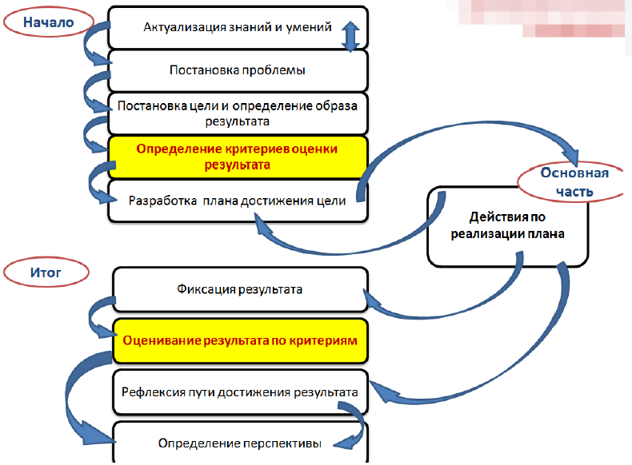
Деятельностные связи этапов урока:

Slide 7
Образ результата
Я могу объяснить…
Я могу сделать…
С помощью продукта я могу это делать как требуется…

Slide 9
Формирующее (текущее) оценивание
Констатирующее (итоговое) оценивание
Определение текущего уровня усвоения знаний и навыков в процессе обучения
Определение итогового уровня сформированности планируемых результатов при завершении изучения …

Slide 10
Базовые принципы оценивания:

Slide 11
Критериальное оценивание (в образовании) – это…

Slide 12
Кто? Что делает?

Slide 13
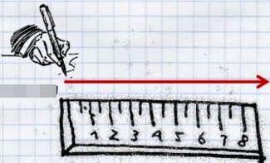

Slide 14
Что оцениваем?

Slide 15
Самооценка…
Если слово «рефлексия» вы видите в конце своего урока, значит, вы в числе педагогов, которые делают ошибки и не исправляют их…

Slide 16
Когда оцениваем?

Slide 18
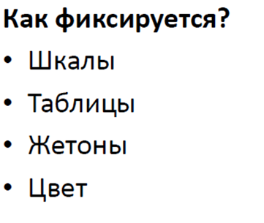
Возрастные и психологические особенности
Цель занятия
Способы и методы обучения
Содержание и трудности учебного материала
Тип занятия

Slide 19
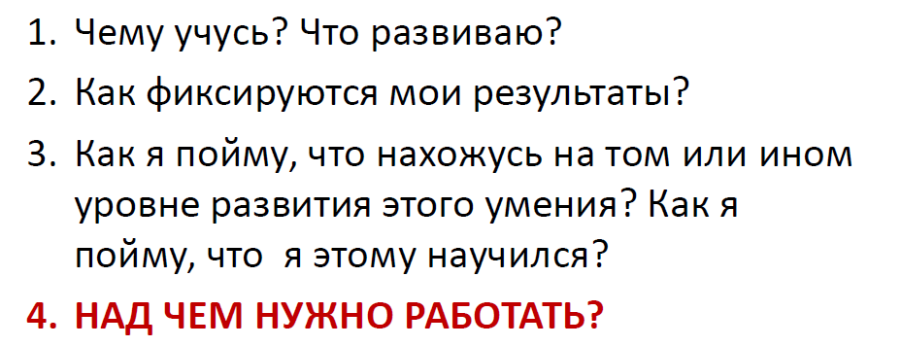
Взгляд ученика:

Slide 20
Процедура совместной разработки критериев:
Целеполагание перед началом изучения темы, главы, раздела
Определение критериев. Договоренность с обучающимися
Фиксирование критериев
Расположение критериев по степени важности
В процессе обсуждения выбор приоритетных критериев
При необходимости - определение количественного выражения (баллы) каждого критерия или разбивка на уровни выполнения задания
Понимание предложенных критериев всеми обучающимися

Slide 21
Практическая значимость критериального оценивания
Критерий оценивания - это конкретное выражение учебных целей
Оценивается только работа учащегося
Работа сравнивается с эталоном, который известен учащимся заранее
Известен четкий алгоритм выведения оценки, по которому можно определить уровень своей работы и информировать родителей
Оценивают только то, чему учили

Slide 22
Критериальное оценивание
ЗА
ПРОТИВ
Снижение тревожности
Сравнение собственных достижений с эталоном
Объективность
Прозрачность
Единство требований
Многогранность
Возможность самооценки, самоанализа, самоконтроля
Трудоемкость
Издержки адаптационного периода
Недостаток времени на уроке

Slide 23
А что с отметкой?

Slide 24
«Формирующее оценивание: шаг к учебной самостоятельности» «Когда учебные цели становятся понятными и открытыми для детей…»
Районный семинар учителей начальных классов
ГБОУ № 509
28.02.2017г.

